Slide 1
Linux 설치 및
주변장치 활성화
Linux 설치

Slide 2

VMware
2018.12.11.
Notes:
Apache : Apache 재단에서 만든 HTTP 서버
Open source이고 다양한 추가기능과, 구현이 쉽다는 이유로
웹 서버 소프트웨어 시장 점유율의 50%이상을 차지하고 있다.
* PHP : 웹 프로그래밍을 위한 스크립트 언어
PHP도 마찬가지로 공개 소프트웨어이다. 운영체제의 지원 폭이 크고,
많은 데이터베이스와의 연동을 지원하고, 처리 속도가 빠르다.
* MySQL : SQL을 지원하는 공개 데이터베이스 소프트웨어
상용으로 잘 알려진 마이크로소프트사의 MS-SQL이나 오라클같은
제품에 비해서도 성능이 크게 뒤떨어지지 않다고 알려져 있다.

Slide 3
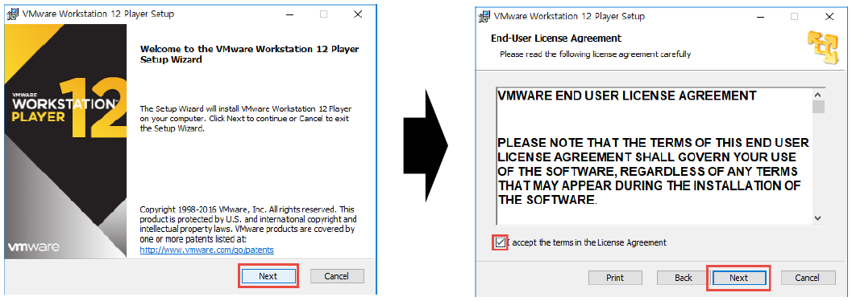
01
/
Linux 설치 – Vmware 설치
https://www.vmware.com 에 접속하여 파일을 다운 받는다
다운받은 VMware 설치파일을 실행하여 다음과 같이 진행한다.
2018.12.11

Slide 4
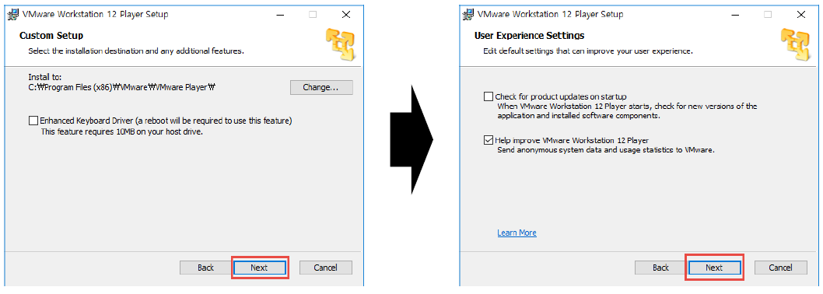
01
/
Linux 설치 – Vmware 설치
2018.12.11

Slide 5
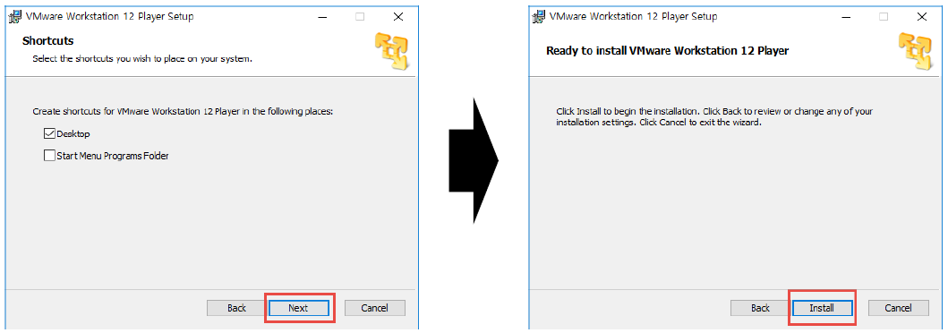
01
/
Linux 설치 – Vmware 설치
2018.12.11

Slide 6
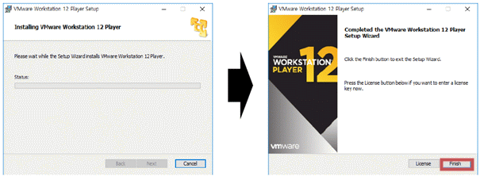
01
/
Linux 설치 – Vmware 설치
2018.12.11

Slide 7
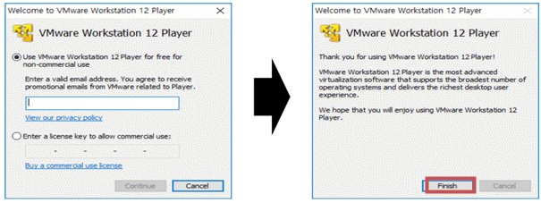
01
/
Linux 설치 – Vmware 설치
다운이 완료되면 VMware을 실행시켜 자신의 e-mail을 입력한다.
2018.12.11

Slide 8
Ubuntu
2018.12.11.
Notes:
Apache : Apache 재단에서 만든 HTTP 서버
Open source이고 다양한 추가기능과, 구현이 쉽다는 이유로
웹 서버 소프트웨어 시장 점유율의 50%이상을 차지하고 있다.
* PHP : 웹 프로그래밍을 위한 스크립트 언어
PHP도 마찬가지로 공개 소프트웨어이다. 운영체제의 지원 폭이 크고,
많은 데이터베이스와의 연동을 지원하고, 처리 속도가 빠르다.
* MySQL : SQL을 지원하는 공개 데이터베이스 소프트웨어
상용으로 잘 알려진 마이크로소프트사의 MS-SQL이나 오라클같은
제품에 비해서도 성능이 크게 뒤떨어지지 않다고 알려져 있다.

Slide 9
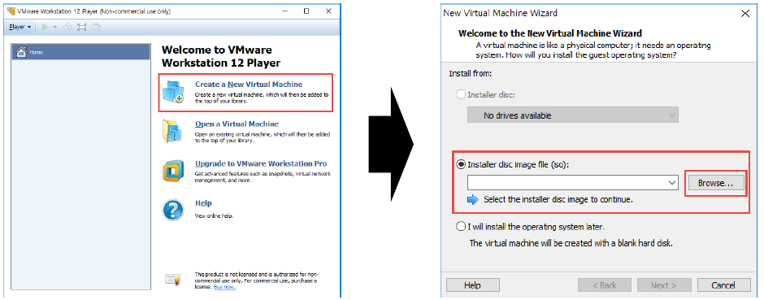
02
/
Linux 설치 – Ubuntu 설치
https://www.ubuntu.com에 접속하여 iso파일을 다운 받는다.
VMware를 실행시킨 후 installer disc image file에서 다운 받은 iso파일을 찾는다.
2018.12.11

Slide 10
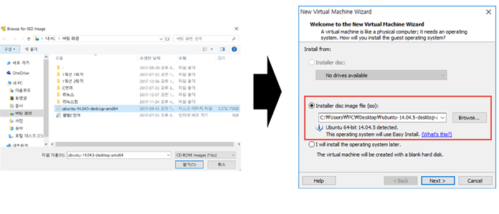
02
/
Linux 설치 – Ubuntu 설치
2018.12.11

Slide 11
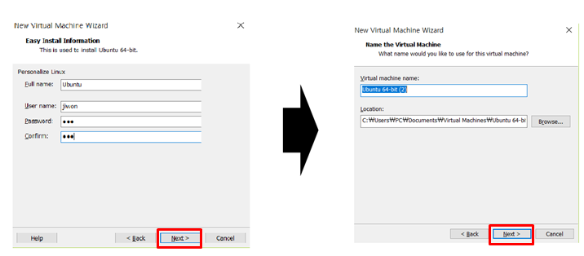
02
/
Linux 설치 – Ubuntu 설치
가상머신 이름과 로그인할 User name, password를 설정한다.
2018.12.11

Slide 12
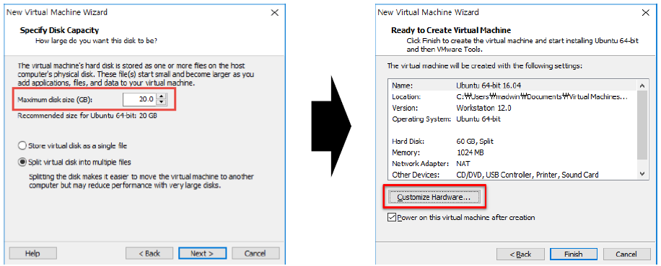
+++ Annotation
02
20GB 위로 설정하는 것이 적당하다.
/
Linux 설치 – Ubuntu 설치
ubuntu 디스크 공간을 설정한다.
2018.12.11

Slide 13
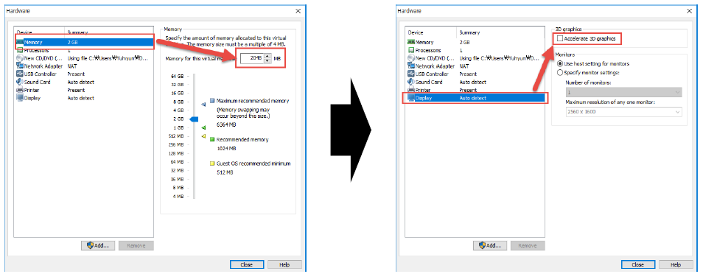
02
/
Linux 설치 – Ubuntu 설치
Display에서 3D graphics 체크박스 해제한 후 close를 누른다.
2018.12.11

Slide 14
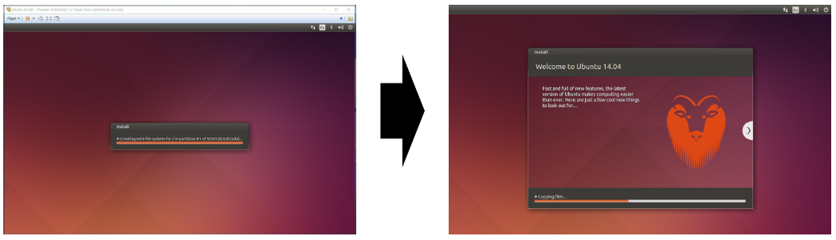
02
/
Linux 설치 – Ubuntu 설치
Finish 버튼을 누르면 자동으로 install이 된다.
2018.12.11

Slide 15
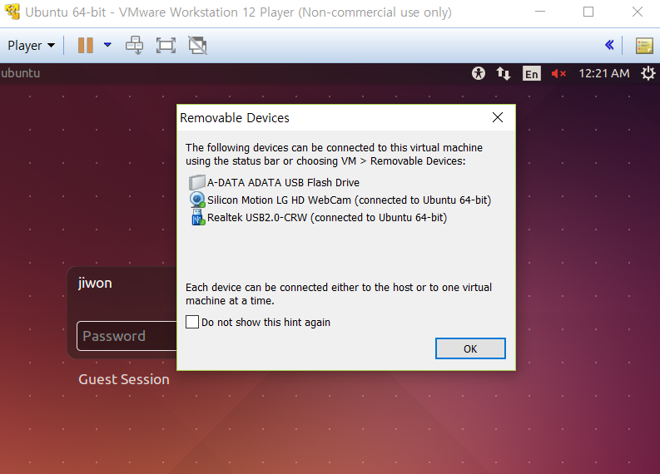
02
/
Linux 설치 – Ubuntu 설치
2018.12.11

Slide 16
Linux 설치 및
주변장치 활성화
주변 장치 활성화

Slide 17
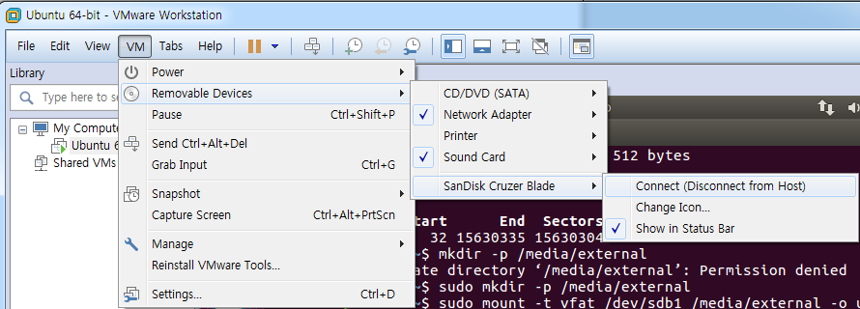
01
/
주변 장치 활성화 – USB 인식
PC에 USB를 연결 한 뒤 VMware의 메뉴바에서
VM -> Removable Devices -> SanDisk Cruzer Blade의 Connect를 선택한다.
2018.12.11

Slide 18

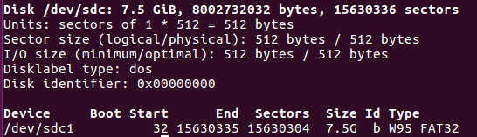
+++ Annotation
01
USB장치파일의 위치와 형식을 기억 해두자.
/
주변 장치 활성화 – USB 인식
터미널에서 sudo fdisk –l을 입력하면 USB의 정보를 확인할 수 있다.
2018.12.11

Slide 19


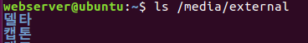

01
/
주변 장치 활성화 – USB 인식
USB가 마운트 되었을 때 정보를 열람할 경로를 생성한다.
USB를 생성한 경로로 마운트 시킨다.
2018.12.11
사용이 끝나고 난 후 마운트를 해제한다.

Slide 20
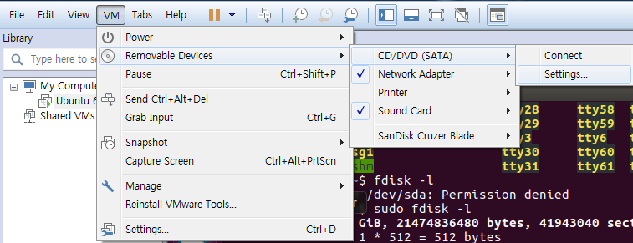
02
/
주변 장치 활성화 – CD RW 인식
PC에 CD RW가 있다면 생략하고 없다면 VMware의 메뉴바에서
VM -> Removable Devices -> CD/DVD (SATA) -> Settings 을 선택한다.
2018.12.11

Slide 21
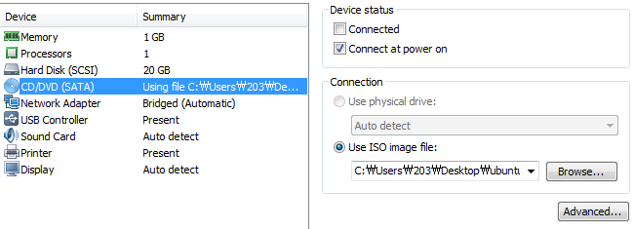
02
/
주변 장치 활성화 – CD RW 인식
Settings 메뉴에서 CD/DVD (SATA)를 선택한 후 Connection -> Use ISO image file: 에서 적절한 이미지를 선택한다.
2018.12.11

Slide 22
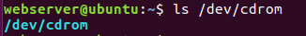


02
/
주변 장치 활성화 – CD RW 인식
image file이 적절히 인식되었는지 확인하기 위해 /dev/cdrom 으로 리스팅 해본다.
image file이 마운트 되었을 때 정보를 열람할 경로를 생성한다.
2018.12.11
image file을 생성한 마운트 시킨다.
사용이 끝난 후 마운트를 해제한다.

Slide 23


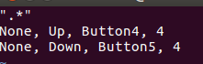


03
/
주변 장치 활성화 – 마우스 설정
터미널에 sudo-apt-get install –y imwheel 을 입력하여 마우스 휠을 통한 조작을 커스텀할 패키지를 설치한다.
터미널에 vi ~/.imwheelrc를 입력하여 vi편집기를 통해 설정파일을 생성하고 다음과 같이 입력하여 휠의 스크롤 속도를 변경한다.
2018.12.11
변경된 사항들을 적용하기 위해 프로세스를 종료한다.
변경된 사항들을 체감하기 위해 프로세스를 실행한다.

Slide 24

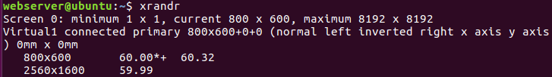
+++ Annotation
04
Modeline 뒷부분과 Virtual1 부분을 기억해두자.
/
주변 장치 활성화 – 모니터 설정
터미널에 cvt (원하는 해상도)를 입력하여 설정하고자 하는 모니터의 해상도의 타이밍 값을 찾는다.
2018.12.11
터미널에 xrandr를 입력하여 현재 디스플레이의 정보를 확인한다.

Slide 25


04
/
주변 장치 활성화 – 모니터 설정
터미널에 xrandr –newmode (Modeline 뒷부분), xrandr –addmode (virtual1 부분)을 입력하여 원하는 해상도 모드를 생성하고 생성한 해상도 모드를 추가한다.
2018.12.11
터미널에 xrandr –output (Virtual1 부분)을 입력하여 추가한 해상도 모드를 작동시켜 해상도를 변경시킨다.

Slide 26
Web Server
구축 및
전자게시판 설치
APM 설치

Slide 27
APM
2018.12.11.
Notes:
Apache : Apache 재단에서 만든 HTTP 서버
Open source이고 다양한 추가기능과, 구현이 쉽다는 이유로
웹 서버 소프트웨어 시장 점유율의 50%이상을 차지하고 있다.
* PHP : 웹 프로그래밍을 위한 스크립트 언어
PHP도 마찬가지로 공개 소프트웨어이다. 운영체제의 지원 폭이 크고,
많은 데이터베이스와의 연동을 지원하고, 처리 속도가 빠르다.
* MySQL : SQL을 지원하는 공개 데이터베이스 소프트웨어
상용으로 잘 알려진 마이크로소프트사의 MS-SQL이나 오라클같은
제품에 비해서도 성능이 크게 뒤떨어지지 않다고 알려져 있다.

Slide 28
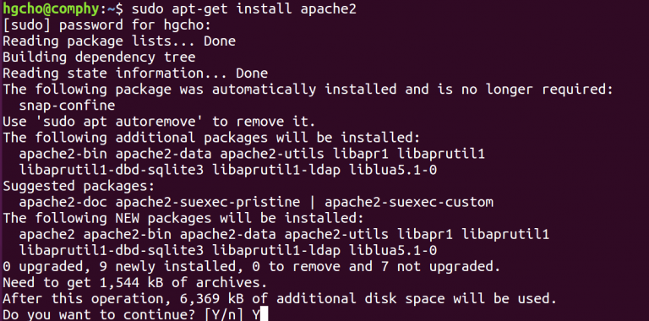
01
/
APM 설치 – Apache2 설치
터미널에 sudo apt-get install apache2를 입력하여 apache2 설치를 진행한다.
설치 도중 추가적인 디스크 영역이 사용될 것이라 하면 동의 여부를 물어보는데 Y를 입력한다.
2018.12.11

Slide 29
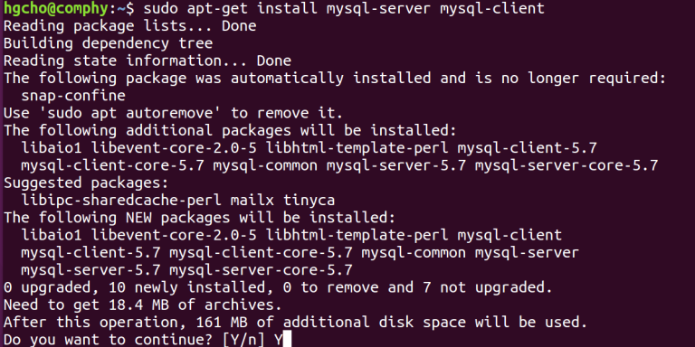
02
/
APM 설치 – Mysql 설치
터미널에 sudo apt-get install mysql-server mysql-client 를 입력하여 Mysql 설치를 진행한다.
설치 도중 추가적인 디스크 영역이 사용될 것이라 하면 동의 여부를 물어보는데 Y를 입력한다.
2018.12.11

Slide 30
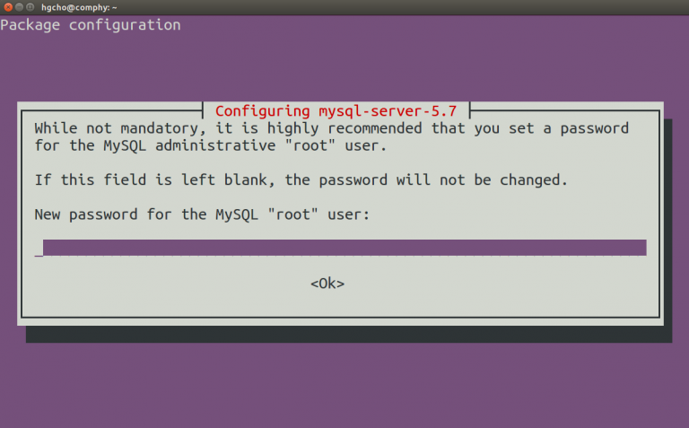
+++ Annotation
이 때 설정한 비밀번호는 Mysql root 계정의 비밀번호로도 쓰이므로 기억해야한다.
02
/
APM 설치 – Mysql 설치
설치 도중 Mysql 비밀번호 설정창이 나타나면 비밀번호를 설정해 준다.
2018.12.11

Slide 31
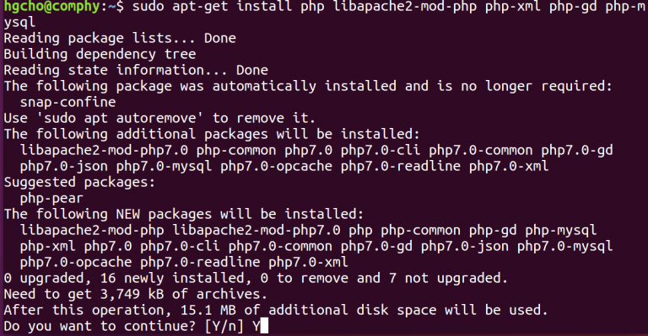
03
/
APM 설치 – PHP7 설치 및 Apache, PHP, Mysql 연동 설치
터미널에 sudo apt-get install php를 입력하여 PHP7을 진행한다.
터미널에 sudo apt-get install php libapache2-mod-php를 입력하여
Apache와 PHP를 연동설치를 진행한다.
터미널에 sudo apt-get install php-mysql을 입력하여 PHP와 Mysql를 연동 설치를 진행한다.
2018.12.11

Slide 32
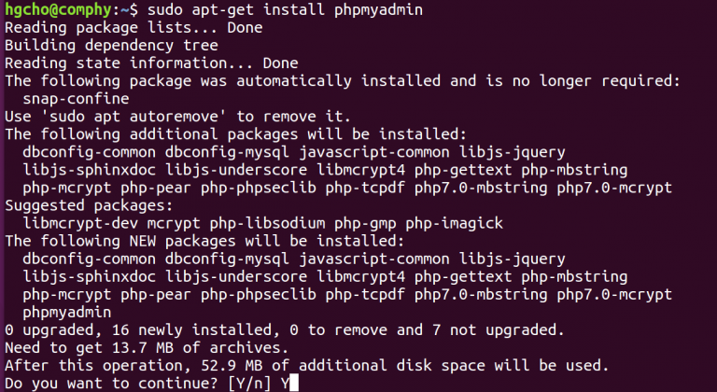
04
/
APM 설치 – phpMyAdmin 설치
터미널에 sudo apt-get install phpmyadmin을 입력하여 phpMyAdmin 설치를 진행한다.
2018.12.11

Slide 33
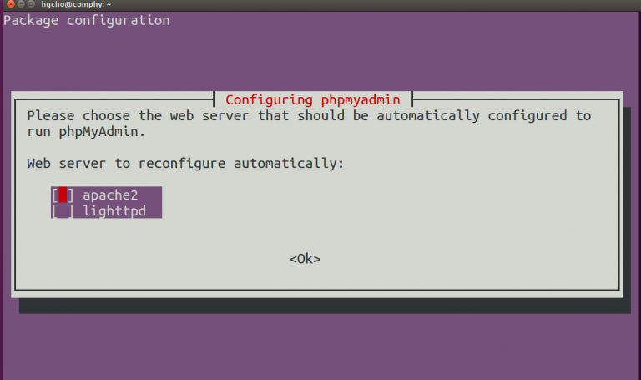
04
/
APM 설치 – phpMyAdmin 설치
설치 도중 자동으로 구성할 웹서버를 선택하는 화면이 나오면 Apache2를 선택한다.
2018.12.11

Slide 34
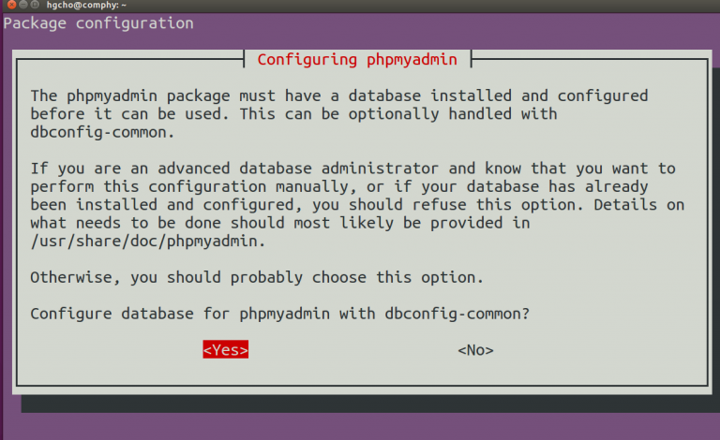
04
/
APM 설치 – phpMyAdmin 설치
설치 도중 dbconfig를 common으로 phpmyadmin에 대한
데이터베이스를 구성하겠냐는 화면이 나오면 Yes를 선택한다.
2018.12.11

Slide 35
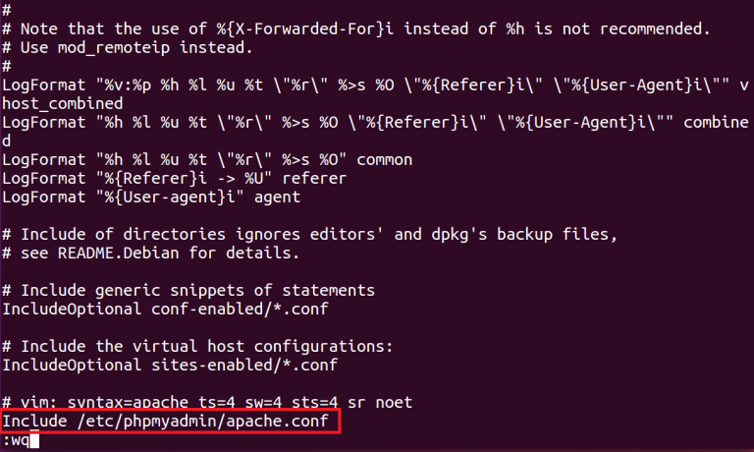
04
/
APM 설치 – phpMyAdmin 설치
설치 기본적인 PHP모듈들을 설치해준다.
(sudo apt-get install php-mbstring, sudo apt-get install php-gettext)
새로운 데이터 베이스(DB)를 생성하기에 앞서 vi편집기를 통해 ServerName을 localhost로
등록한 뒤 맨 아래줄에 Include /etc/phpmyadmin/apache.conf 라는 구문을 입력해준다.
2018.12.11

Slide 36
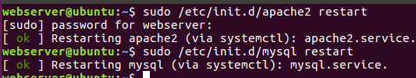
04
/
APM 설치 – phpMyAdmin 설치
Apache2의 설정이 바뀌었으므로 Apache2와 Mysql을 재시작하여 변경사항들을 적용한다.
2018.12.11

Slide 37
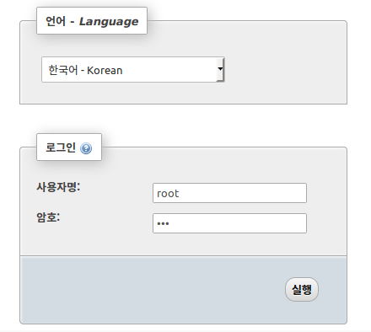
04
/
APM 설치 – phpMyAdmin 설치
http://hosyaddress/phpmyadmin 에 접속하여 사용자명에는 root 암호에는
Mysql 설치 도중 설정했던 패스워드를 입력한다.
2018.12.11

Slide 38
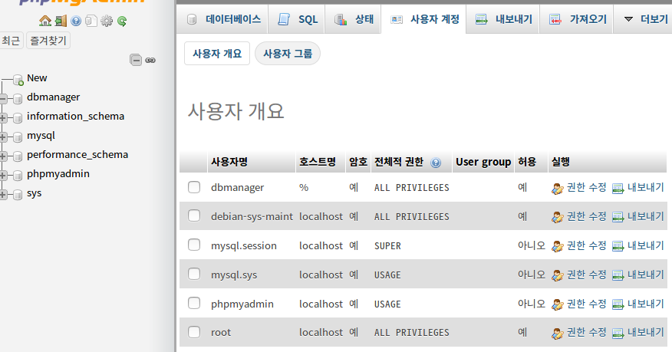
04
/
APM 설치 – phpMyAdmin 설치
사용자 계정에 접속한다.
2018.12.11

Slide 39
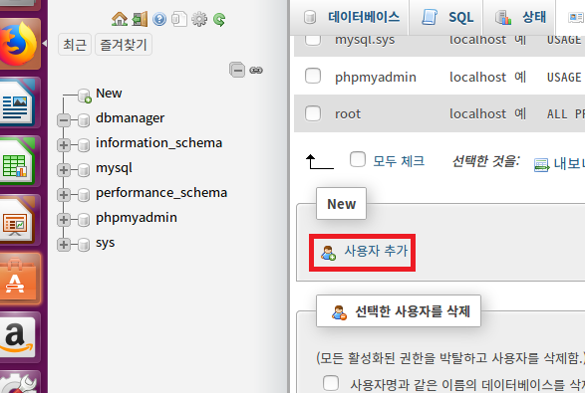
04
/
APM 설치 – phpMyAdmin 설치
사용자 계정을 추가한다. (필요한 정보가 있다면 입력한다.)
2018.12.11

Slide 40
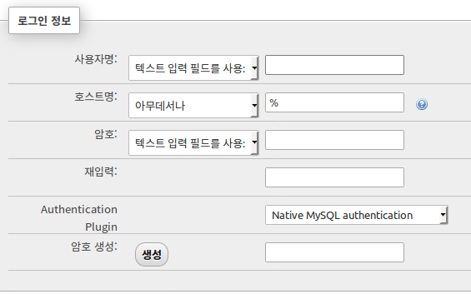
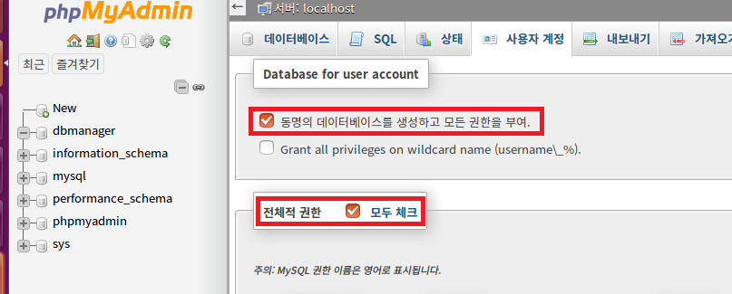
04
/
APM 설치 – phpMyAdmin 설치
2018.12.11

Slide 41
Web Server
구축 및
전자게시판 설치
ZeroBoard XE 설치

Slide 42
ZeroBoard XE
2018.12.11.
Notes:
Apache : Apache 재단에서 만든 HTTP 서버
Open source이고 다양한 추가기능과, 구현이 쉽다는 이유로
웹 서버 소프트웨어 시장 점유율의 50%이상을 차지하고 있다.
* PHP : 웹 프로그래밍을 위한 스크립트 언어
PHP도 마찬가지로 공개 소프트웨어이다. 운영체제의 지원 폭이 크고,
많은 데이터베이스와의 연동을 지원하고, 처리 속도가 빠르다.
* MySQL : SQL을 지원하는 공개 데이터베이스 소프트웨어
상용으로 잘 알려진 마이크로소프트사의 MS-SQL이나 오라클같은
제품에 비해서도 성능이 크게 뒤떨어지지 않다고 알려져 있다.

Slide 43
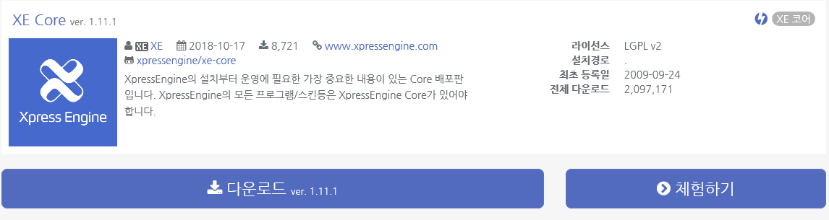
01
/
ZeroBoard XE 설치 – ZeroBoard XE 설치
XE를 다운 받기 위해 http://www.xpressengine.com 에 접속하여 다운 로드 링크를 복사한다.
2018.12.11

Slide 44
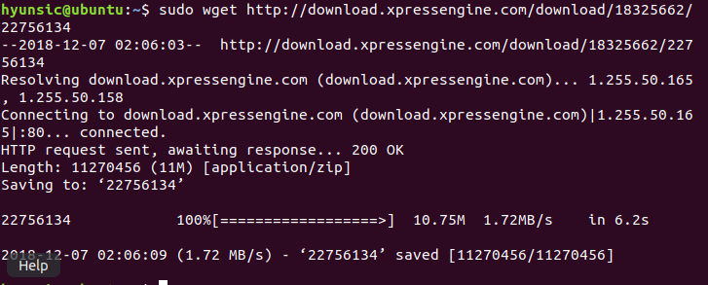
01
/
ZeroBoard XE 설치 – ZeroBoard XE 설치
터미널에 sudo wget (복사한 링크)를 입력하여 XE를 다운 받는다.
2018.12.11

Slide 45
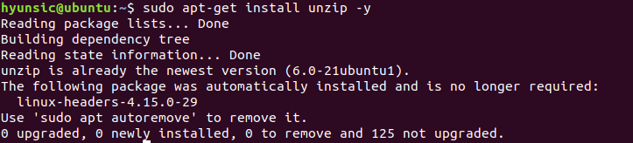
01
/
ZeroBoard XE 설치 – ZeroBoard XE 설치
터미널에 sudo apt-get install unzip -y를 입력하여 unzip을 설치한다.
2018.12.11

Slide 46
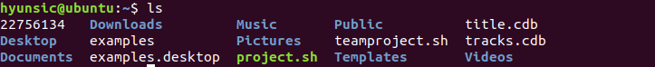
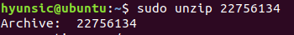
01
/
ZeroBoard XE 설치 – ZeroBoard XE 설치
터미널에 ls를 입력하여 파일이름을 확인한다.
2018.12.11
터미널에 sudo unzip (파일이름)을 입력하여 압축을 해제해준다.

Slide 47


01
/
ZeroBoard XE 설치 – ZeroBoard XE 설치
터미널에 mkdir /var/www/html을 입력하여 디렉터리를 생성한다.
터미널에 mv /var/www/ex /var/www/html/ex를 입력하여 unzip을 통해
압축을 풀어준 제로보드 디렉터리를 html 디렉터리로 이동시킨다.
2018.12.11

Slide 48
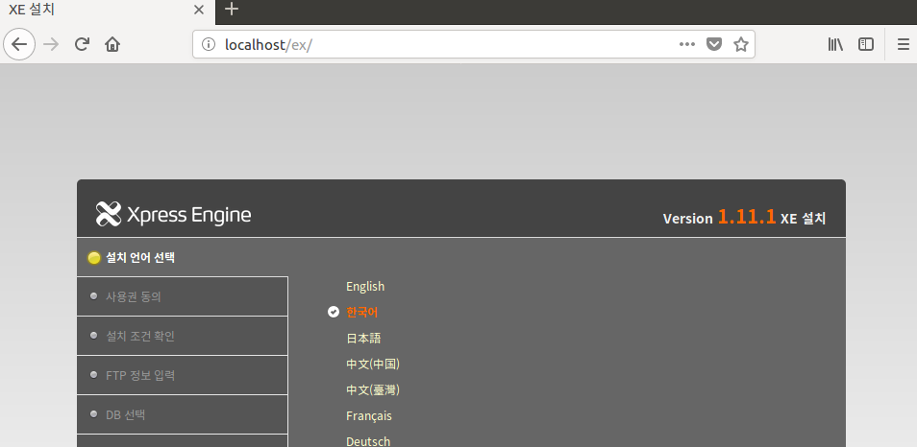
01
/
ZeroBoard XE 설치 – ZeroBoard XE 설치
Localhost/ex 로 접속하여 XE 설치를 진행한다.
설치 언어 선택 메뉴에서 설치할 언어를 선택한다.
2018.12.11

Slide 49
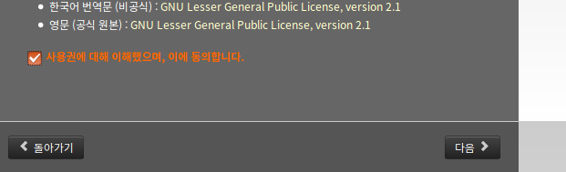
01
/
ZeroBoard XE 설치 – ZeroBoard XE 설치
사용권 동의 메뉴에서 사용자 조항에 동의한다.
2018.12.11

Slide 50
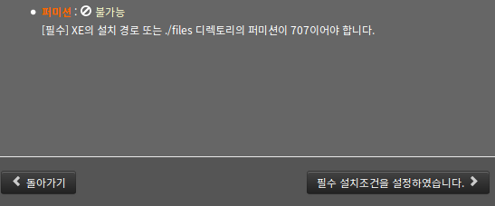

01
/
ZeroBoard XE 설치 – ZeroBoard XE 설치
설치 조건 확인 메뉴에서 퍼미션이 불가능하다는 메시지가 출력되면
터미널에 chmod 707 /var/www/html/ex를 입력하여 XE를 설치할 수 있도록 한다.
2018.12.11

Slide 51
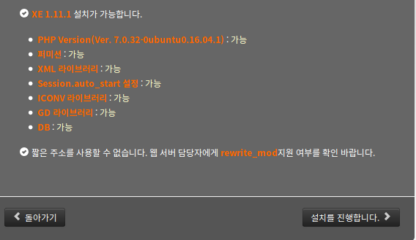
01
/
ZeroBoard XE 설치 – ZeroBoard XE 설치
2018.12.11

Slide 52
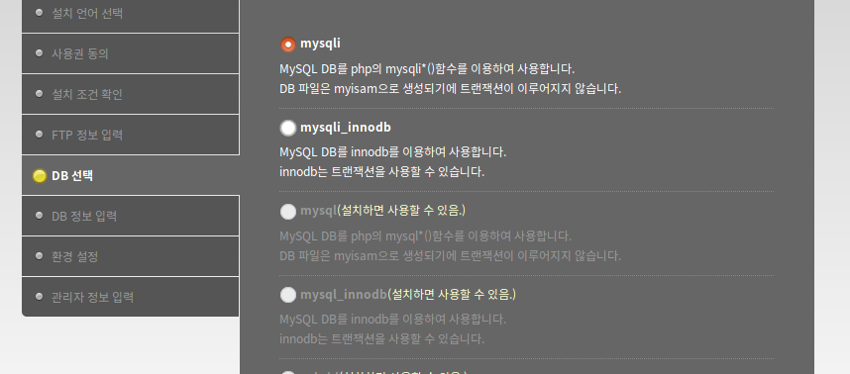
+++ Annotation
01
게시물의 개수가 많다면
Mysqli_innodb를 선택한다.
/
ZeroBoard XE 설치 – ZeroBoard XE 설치
DB선택 메뉴에서 mysqli를 선택하고 차례대로 정보를 입력한다.
2018.12.11

Slide 53
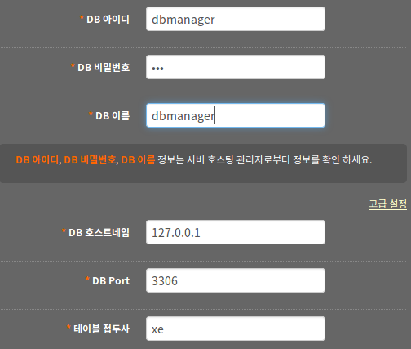
01
/
ZeroBoard XE 설치 – ZeroBoard XE 설치
2018.12.11

Slide 54
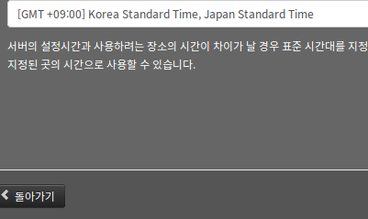
01
/
ZeroBoard XE 설치 – ZeroBoard XE 설치
환경설정 메뉴에서 서버의 설정시간을 설정해준다.
2018.12.11

Slide 55
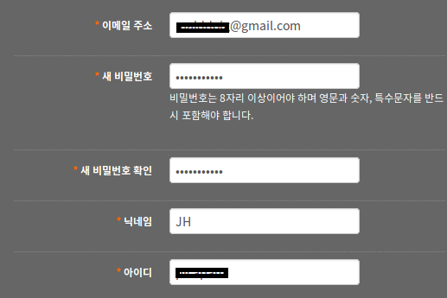
01
/
ZeroBoard XE 설치 – ZeroBoard XE 설치
관리자 정보 입력 메뉴에서 차례대로 정보를 입력해준다.
2018.12.11

Slide 56
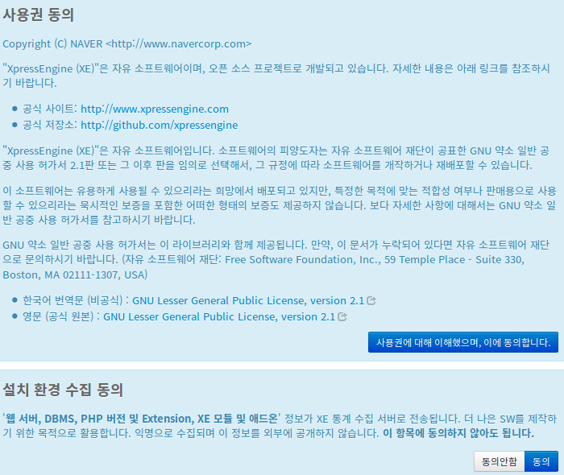
02
/
ZeroBoard XE 설치 – Web Server 구축
Localhost에 접속한 후 설정 페이지에 접속하면 사용권 동의를 진행하게 되고 이를 동의해준다.
2018.12.11

Slide 57
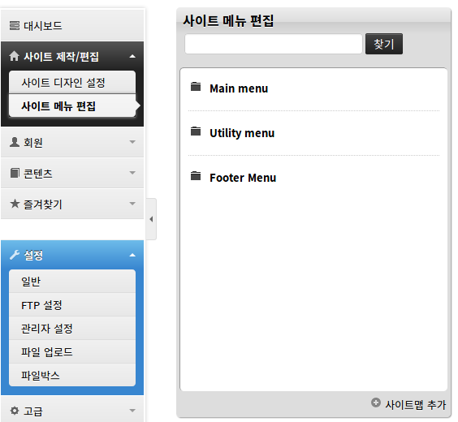
02
/
ZeroBoard XE 설치 – Web Server 구축
게시판을 생성하기 위해 사이트 제작/편집 > 사이트 메뉴 편집을 선택한다.
2018.12.11

Slide 58
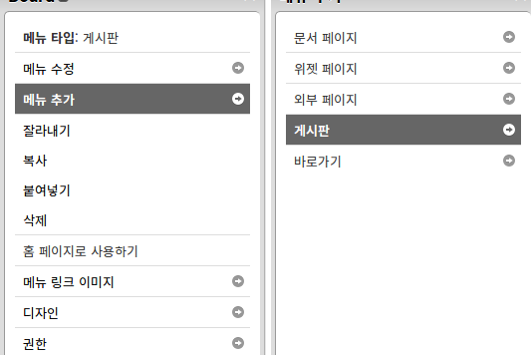
02
/
ZeroBoard XE 설치 – Web Server 구축
게시판을 생성한다.
2018.12.11

Slide 59

02
/
ZeroBoard XE 설치 – Web Server 구축
게시판을 생성한다.
2018.12.11

Slide 60


02
/
ZeroBoard XE 설치 – Web Server 구축
생성된 게시판에 접속하여 게시물을 작성해 봄으로서 전자 게시판이 생성됨을 확인한다.
2018.12.11

Slide 61



02
/
ZeroBoard XE 설치 – Web Server 구축
2018.12.11

Slide 62


02
/
ZeroBoard XE 설치 – Web Server 구축
게시판이 게시판의 기능을 제대로 하는지 확인하기 위해 게시물과 댓글을 추가해본다.
2018.12.11

Slide 63


02
/
ZeroBoard XE 설치 – Web Server 구축
게시판이 게시판의 기능을 제대로 하는지 확인하기 위해 게시물과 댓글을 추가해본다.
2018.12.11

Slide 64

+++ Annotation
02
공유기를 사용하는 환경이라면 본인의 공유기 설정에서 고정 IP방식으로 변동 후 포트포워딩을 한다.
/
ZeroBoard XE 설치 – Web Server 구축
리눅스 박스를 구동하는 호스트에서 접속해보거나 외부 환경에서 접속할 수 있다.
2018.12.11

Slide 65

02
/
ZeroBoard XE 설치 – Web Server 구축
리눅스 포트포워드에서 내부 IP주소 부분은 ifconfig 명령어로 확인한 inetaddr을 보고 작성하며
포트 부분은 apache 서버에서 개방 해놓은 포트를 확인하여 작성한다.
2018.12.11

Slide 66


02
/
ZeroBoard XE 설치 – Web Server 구축
모든 작업을 마쳤다면 외부에서 접속하여 페이지를 확인할 수도 있다.
2018.12.11

Slide 67
THANK
YOU
2018.12.11

